Slide 1
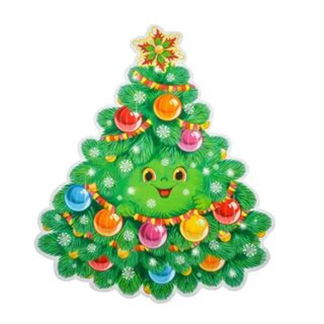
МДОУ «Детский сад №104»
Презентация «Чему мы научились за 2024год.Успехи и дальнейшие планы нашей группы».8группа.
Воспитатели: Мамкичева О.В.
Старковская Е.В.
Декабрь,2024г.

Slide 2
Цель: подведение итогов образовательной деятельности.
Задачи: познакомить родителей с достижениями и успехами их детей; подвести итоги совместной деятельности воспитателя, детей и родителей.
Повестка нашего собрания:
1. Сообщение воспитателя Мамкичевой О.В. «Чему мы научились за год».
2. Сообщение воспитателя Старковской Е.В. с показом презентаций о проведенной проектной деятельности с детьми.
3.Мастер –класс «Елочка желаний».
4.Разное.

Slide 3
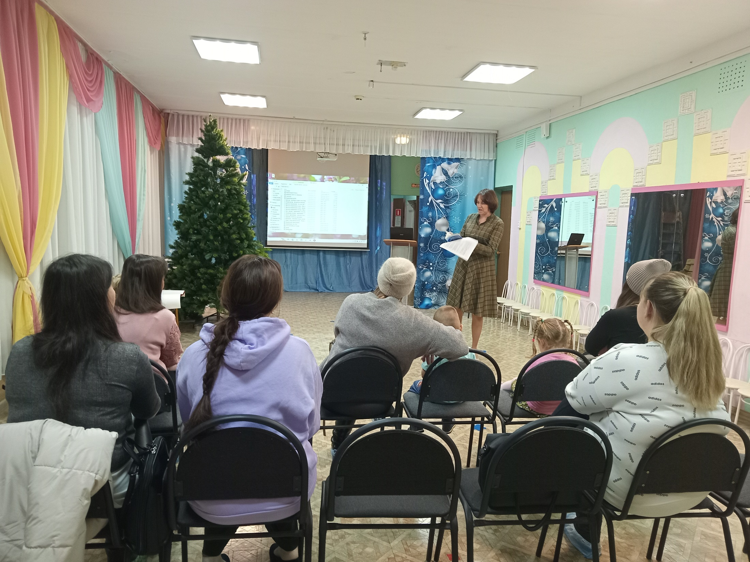
Сообщение воспитателя Мамкичевой О.В. «Чему мы научились за год».

Slide 4
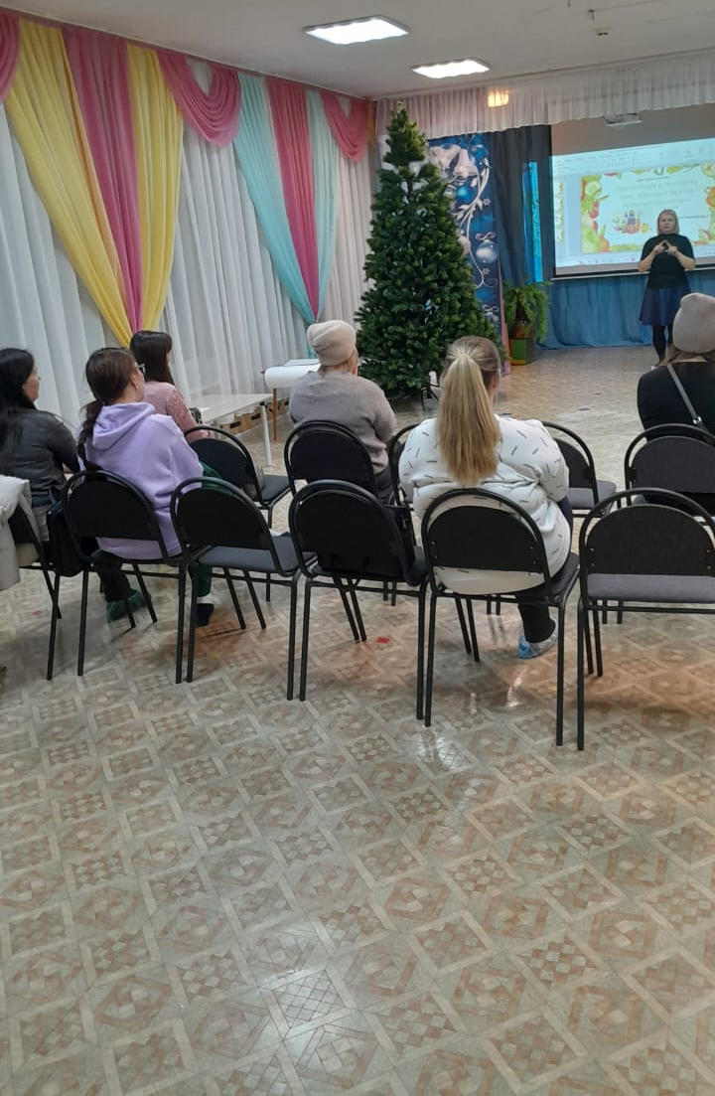
Сообщение воспитателя Старковской Е.В. с показом презентаций о проведенной проектной деятельности с детьми.

Slide 5
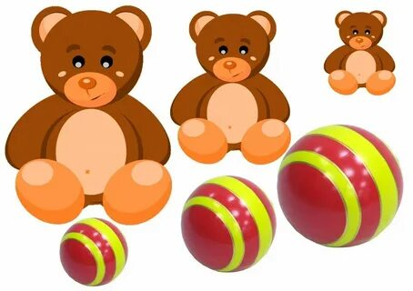
Образовательная деятельность.
В образовательной деятельности учились группировать предметы по цвету (6 основных цветов: красный, желтый, зеленый, синий, белый, черный, размеру (большой, маленький, по форме (шар, куб). Называть один и много предметов.
Ребята знают и называют некоторых домашних и диких животных, их детенышей. Различают некоторые овощи, фрукты (1-2 вида). Имеют элементарные представления о природных сезонных явлениях.
Научились слушать доступные по содержанию стихи, сказки, рассказы. Самостоятельно рассматривать иллюстрации в книжках. Знают короткие стихотворения, потешки.

Slide 6
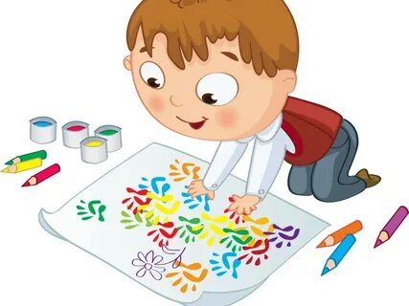
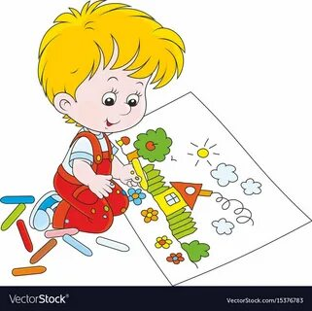
Развитие детского творчества.
Дети знают, что карандашами, фломастерами, красками и кистью можно рисовать. Учились проводить горизонтальные и вертикальные и округлые линий, передавать в рисунке образы.
Ребята познакомились с пластилином, умеют раскатывать комок пластилина прямыми и круговыми движениями кистей рук; отламывать от большого комка пластилина маленькие комочки, сплющивать их ладонями. Лепят несложные фигуры.

Slide 7
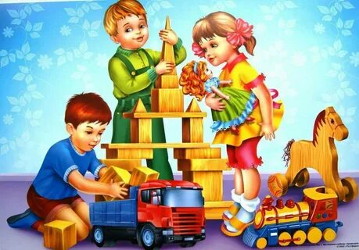
В конструктивной деятельности:
В процессе игр с настольным и напольным строительным материалом дети познакомились с деталями (кубик, кирпичик, трехгранная призма, пластина, умеют сооружать элементарные постройки по образцу (предметы мебели, домики, заборчик и т. д.), башенки, дорожки. И с удовольствием обыгрывают их.

Slide 8
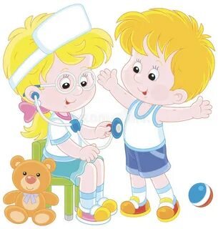
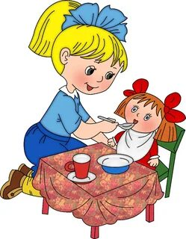
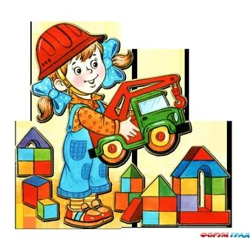
Игровая деятельность:
Основным видом деятельности является игровая деятельность. Дети с удовольствием играют в ролевые игры: доктора, повара и др, в дидактические, развивающие в игры. Складывают пирамидку, матрешку, собирают вкладыши, мозаику. Знают где находятся настольные игры, что играть с ними надо за столом, а потом убрать на место.

Slide 9
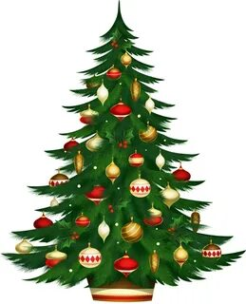
В рамках дальнейшей работы в нашей группе планируется:
продолжить целенаправленную работу с детьми по всем образовательным областям;
совершенствовать предметно-развивающую среду;
улучшать взаимодействие с родителями;
повышать уровень педагогического мастерства путём самообразования;
осваивать и реализовывать современные педагогические технологии, направленные на развитие детей;
активно участвовать в мероприятиях в ДОУ.

Slide 10
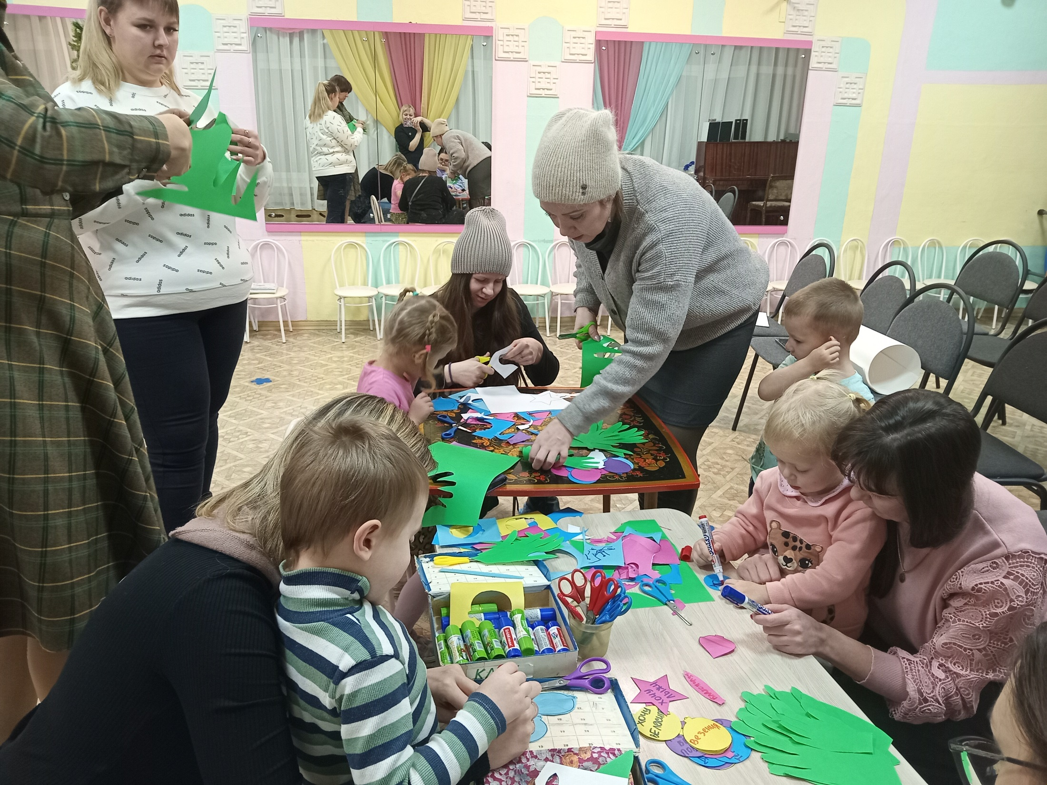
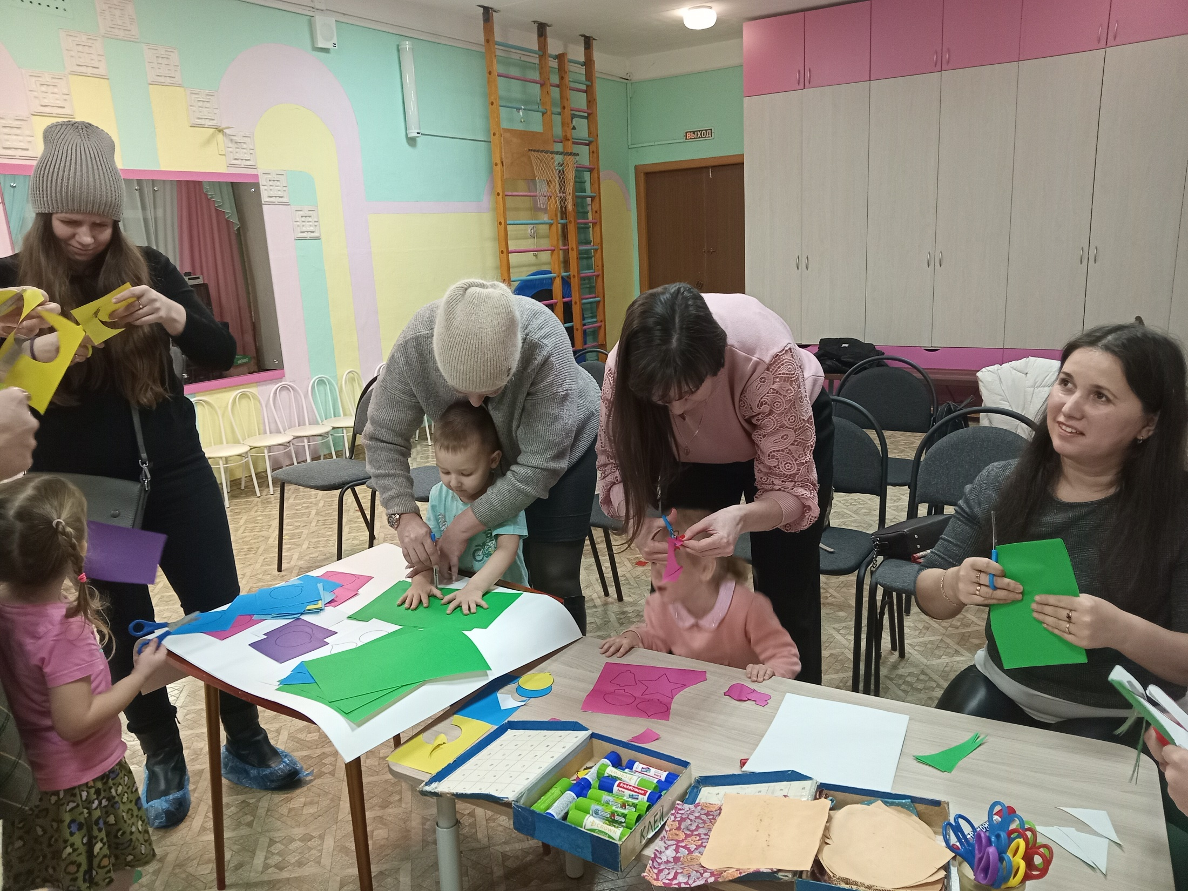
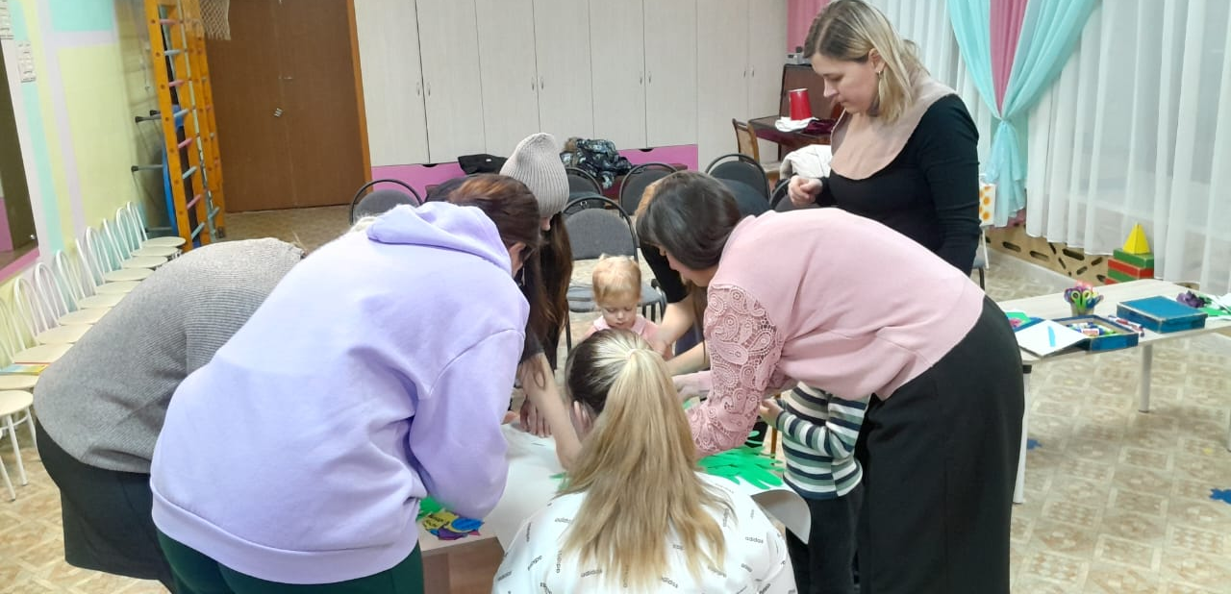
Мастер-класс для родителей "Елочка желаний".

Slide 11
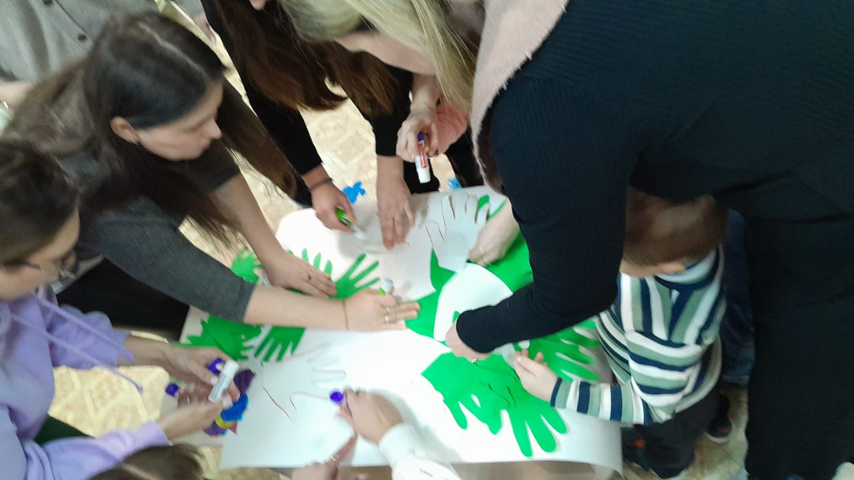
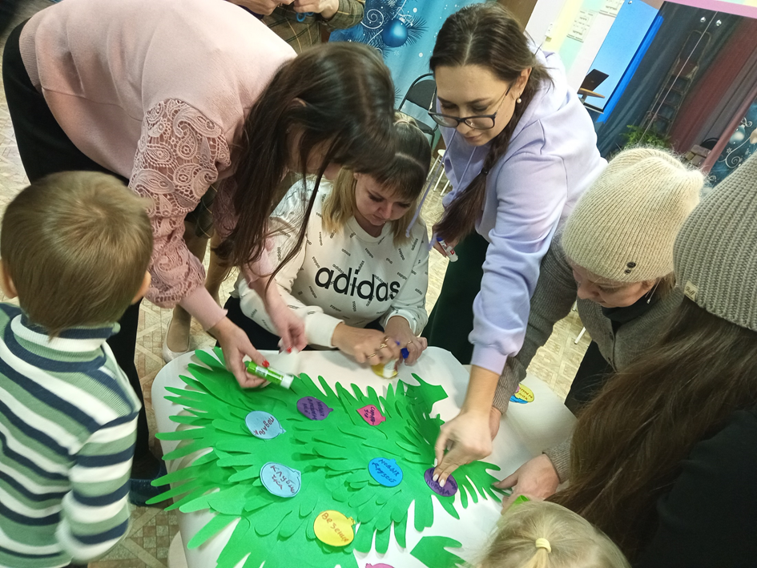
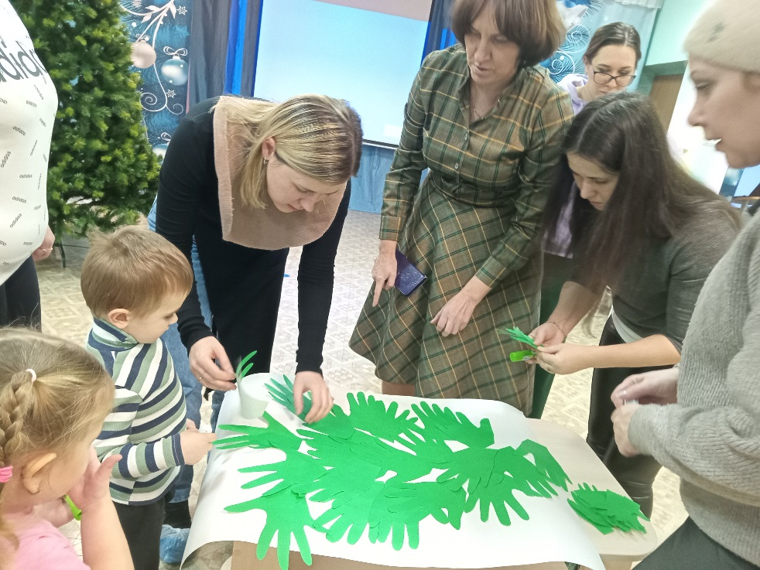
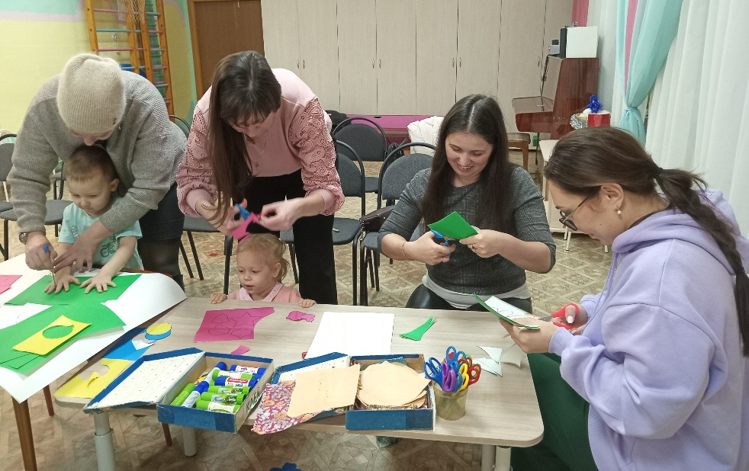

Slide 12
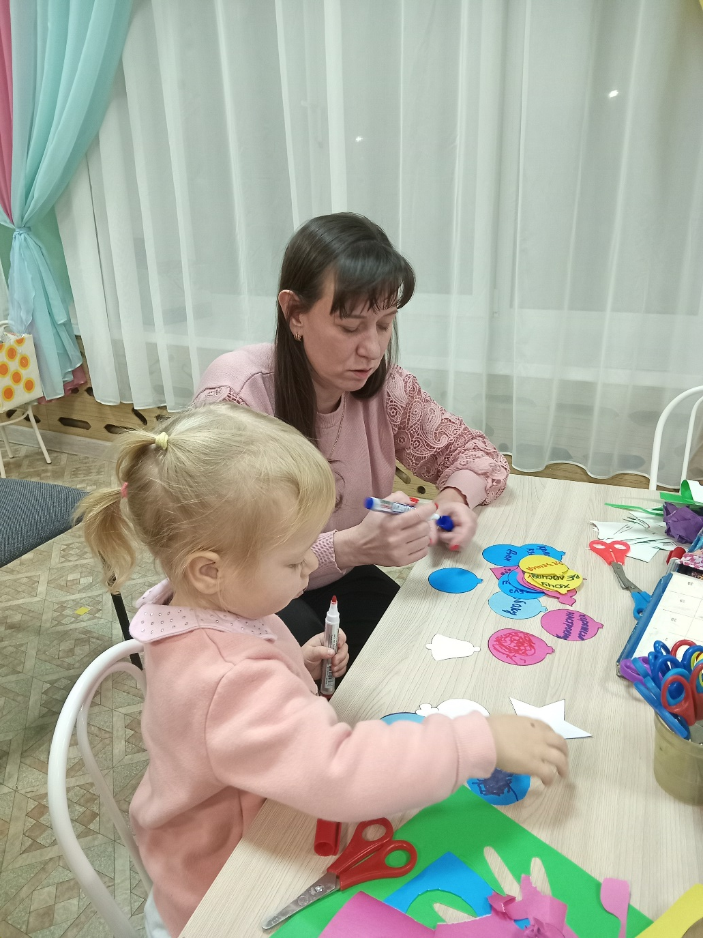
Таисия с мамой
пишут свои желания.

Slide 13
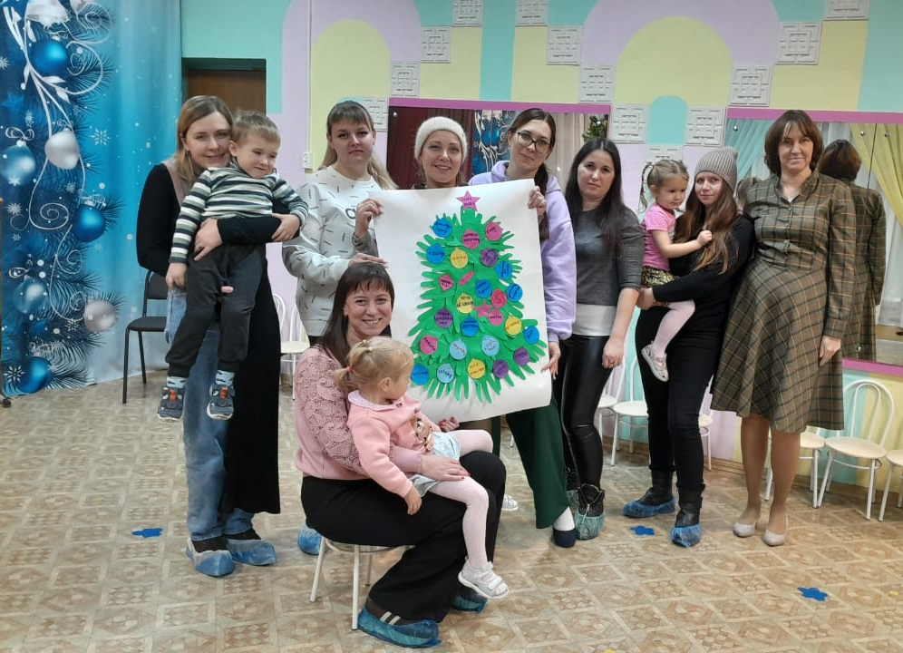
Наша Елочка желаний готова!!!

Slide 14
Спасибо за внимание!

